Slide 1
华中农业大学 第四届程序设计大赛

Slide 2
A
题意：给一个推箱子游戏的初始界面，求达成目标需要的最少步数。
解法：bfs+状态压缩+哈希
考虑到仓库和障碍格是不会移动的，所以可以对每个格子是否有箱子，以及人所在的位置进行状态压缩，考虑到状态值会非常大，可以用哈希处理。达到目标的状态就是初始局面将所以仓库所处的位置状态置为1.

Slide 3
B
题意：给两个数字x，y和正整数k，问是否存在一个k位数，只由x和y两个数字组成且能被2^k整除。存在多个取最小，不存在输出无解。
解法：先证明一个结论：如果x和y是一奇一偶，则一定且唯一存在这样的k位数。证明方法用数学归纳法：当k=1时，取偶数即可。设当k=m时已找出符合条件的m位数，由于m能被2^k整除，所以m除以2^(k+1)的余数只能是0或者2^k。现在来确定第m+1位数N(m+1)。它实际表示的值是N（m+1）*10^m，显然这个数是能被2^m整除的。所以这个数除以2^(m+1)的余数也只能等于0或者2^m。取决于N(m+1)的奇偶性。N(m+1)是奇数则余数是2^m否则余数是0，所以如果构造出的m位数除以2^(m+1)余数是2^m，则N(m+1)取奇数，它在原来的m位数基础上对2^(m+1)的余数又加上2^m，刚好能被2^(m+1)整除。否则N(m+1)取偶数。这样就可以根据已经构造好的m位数来确定第m+1位数是多少。而且具有唯一性。如果x和y给的是两个奇数显然没有解。如果是两个偶数，则先把他们同时除以2直到有一个数变为奇数。如果除以2后变成一奇一偶，因为两个数除了几次2（假设2次）那么实际上这样一奇一偶只需要被2^(k-2)整除。所以这时候只需要构造出后k-2位，前两位取两数中的较小者.
构造出第i位数后，维护当前的数对2^(i+1)至2^k的余数。复杂度O(k^2)。

Slide 4
C
题意：对一些球分组，第一个球放在第一组，从第二组开始，与上一个颜色不同则放在同一组，颜色相同放在另一组。求最后两组球数量乘积。
解法：模拟即可。

Slide 5
D
题意：N个人抢M块钱红包，最小单位是1块钱。每当一个人抢到钱后，重新随机下一个人的金额。问第i个人抢到的钱的期望。
解法：概率dp。设dp[i][j]表示第i个人抢到j块钱的概率。用一个辅助数组all[i][j]表示前i个人一共抢到j块钱的概率。则dp[i][j]=sigma(all[i-1][k]*p，k)。p表示当前能抢到的某个金额的概率。这个概率和k有关。（会影响到当前能抢到金额的范围(x种金额，由于是随机，所以概率是1/x)）但是注意，最后一个人抢到金额是确定的。不需要乘以概率。算出dp[i][j]后，此时相当于前i个人一共抢到j+k块钱，这个值累加到all[i][j+k]上。下次算第i+1个人时可以直接使用。最后求期望就按照期望公式去求即可。

Slide 6
E
题意：一条光线从空气中射向圆形介质，求经过介质折射后最后的出射光线与x轴的的交点。
解法：直接计算。需要一些技巧。

Slide 7
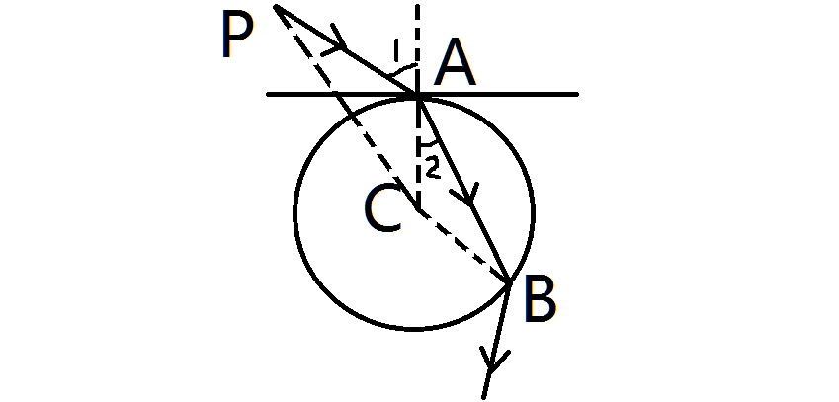

E

Slide 8
E
题意：一条光线从空气中射向圆形介质，求经过介质折射后最后的出射光线与x轴的的交点。
解法：直接计算。需要一些技巧。用圆与直线求交点会非常麻烦。如图：

Slide 9
F
先考虑朴素的LCS算法，O(N2)即为k=1的情况
在其中加入一些新控制，f[i][j] a[i]前缀 和 b[i]前缀的最长公共后缀
abccdef abcdef
枚举 f[i][j] 长度进行转移
压缩一层枚举，压缩到O(N2)

Slide 10
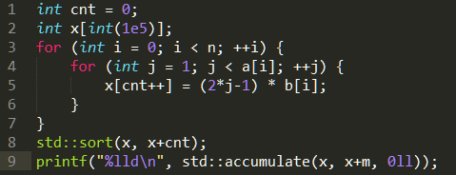
G
模型改成：n堆石子，每堆a[i]个，从中取x个的代价是x*x*b[i]
要求一共取m个，使代价最小
考虑取每个石子的代价，1*b[i], 3*b[i], 5*b[i], 7*b[i]…….
石子一共不超过n*a[i] 个，不超过1e5，排序，累加前m个

Slide 11
H
模拟即可

Slide 12
I
为了好写一点，判断人与狗是相向而行还是同向而行
记录从开始到现在的总时间，从而求出狗在当前时刻的位置
模拟即可

Slide 13
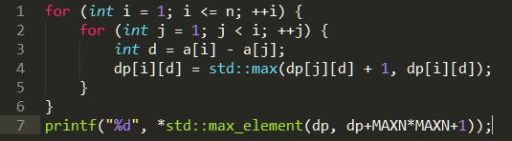
J
动态规划，一般转移即可

